Slide 1
MHW3
Alessio Pirri
O46002008
21/04/2021

Slide 2




API utilizzate
Ho utilizzato Tire Connect di Bridgestone per realizzare uno strumento che consente di ottenere le misure degli pneumatici installabili su un veicolo a partire dalle caratteristiche dello stesso.
Ipify una semplicissima API che consente di ottenere l’indirizzo IP del visitatore del sito
Ipstack per ottenere la posizione approssimativa del visitatore a partire dall’IP
Weatherstack per ottenere le condizioni meteo a partire dalla località

Slide 3
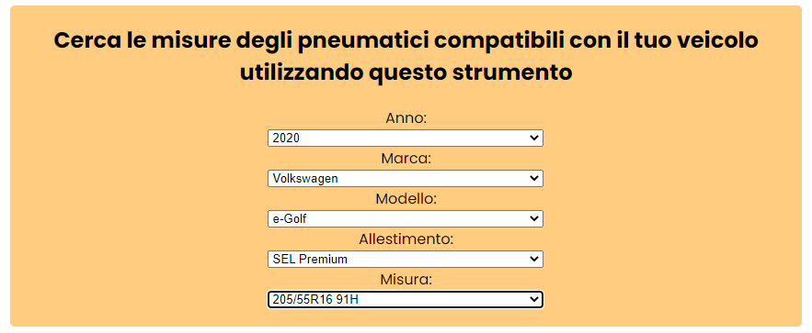
Strumento per la ricerca della misura dello pneumatico
Utilizzando le API fornite da Bridgestone ho realizzato questo strumento per cercare le misure degli pneumatici installabili su un dato veicolo. Utilizzando 5 diversi endpoint popolo i menu a tendina ognuno in funzione dei dati selezionati nei precedenti

Slide 4
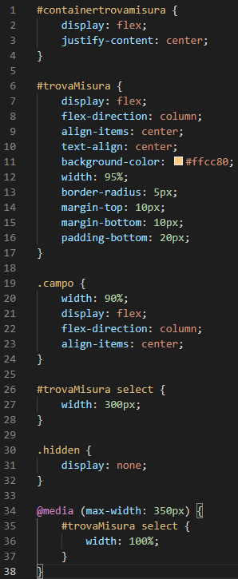
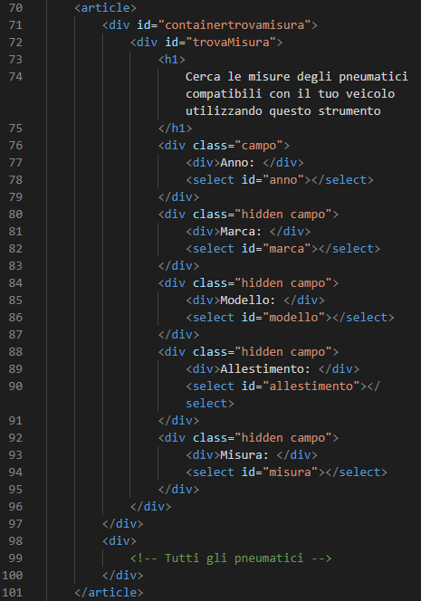
HTML e CSS pagina pneumatici

Slide 5
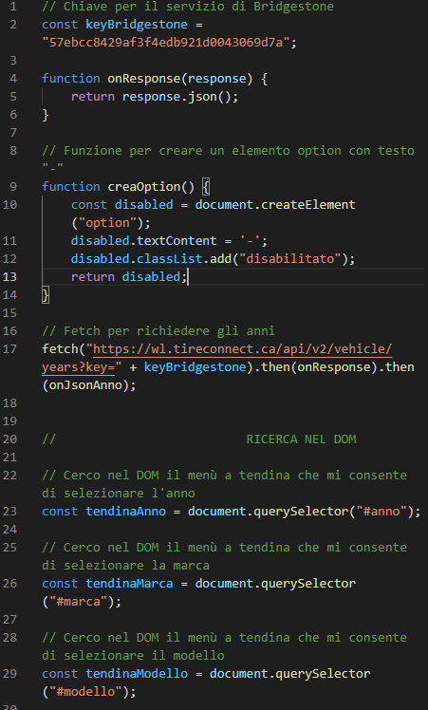
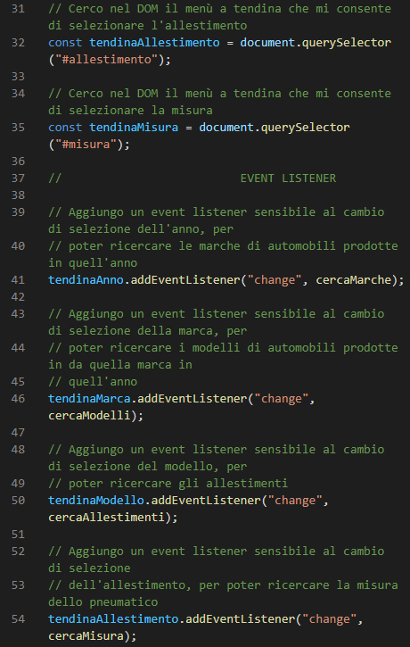
Javascript «pneumatici.js» 1/4

Slide 6
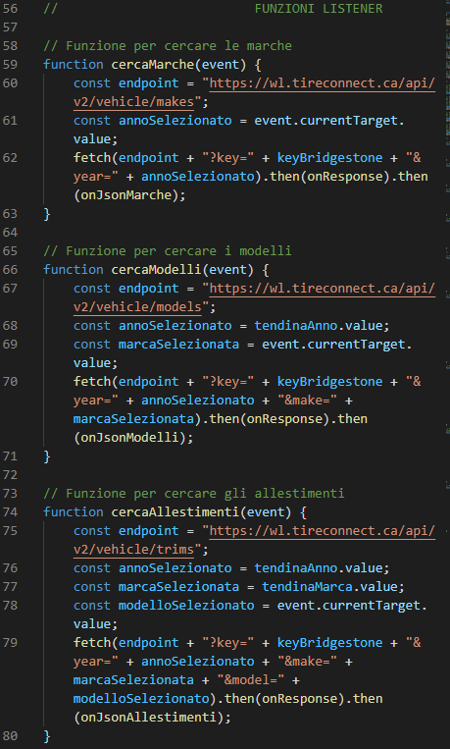
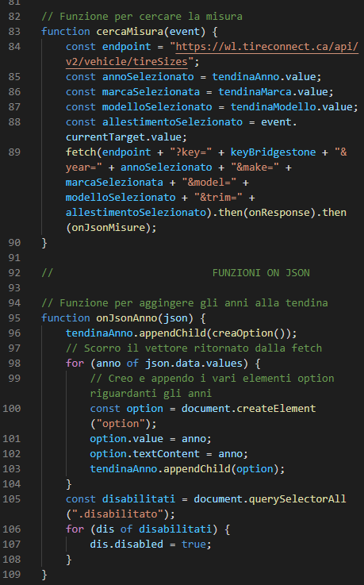
Javascript «pneumatici.js» 2/4

Slide 7
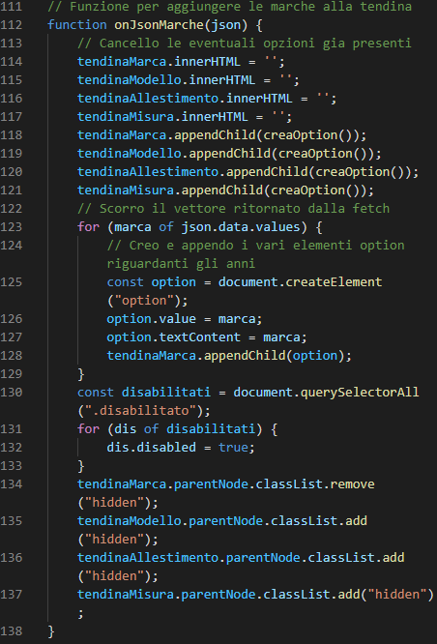
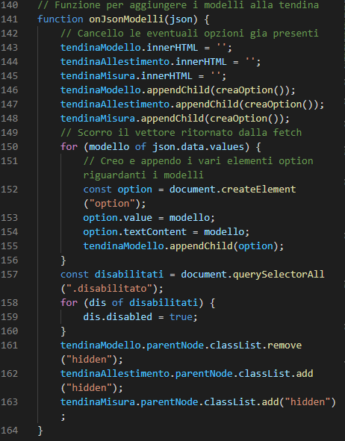
Javascript «pneumatici.js» 3/4

Slide 8
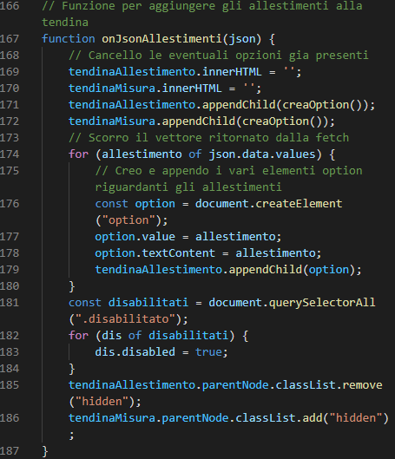
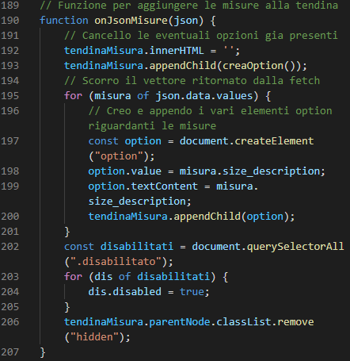
Javascript «pneumatici.js» 4/4

Slide 9
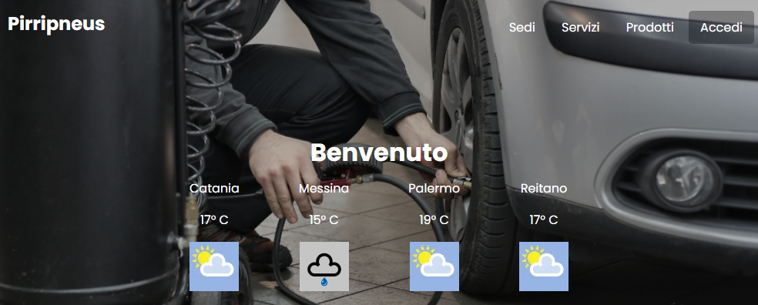
Meteo
Ho aggiunto nell’header di ogni pagina una sezione dove vengono visualizzate le condizioni meteo attuali delle città di Catania, Messina, Palermo e della località da cui sta navigando il visitatore del sito.

Slide 10
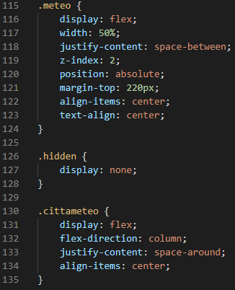
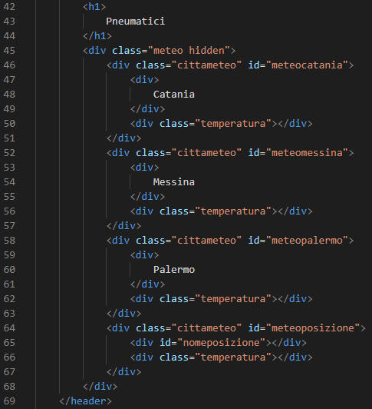
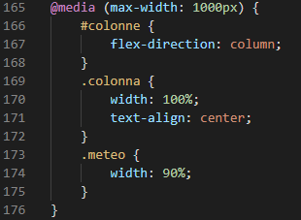
Html e CSS per la gestione del meteo

Slide 11
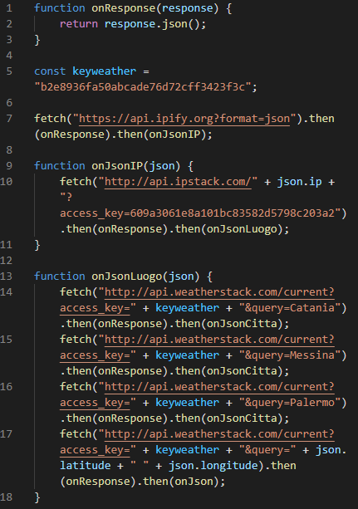
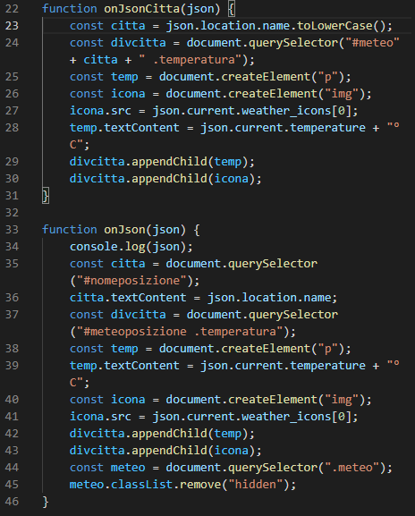
Javascript «meteo.js»

